Slide 1
Jak rozpoznać bulimię i anoreksję wśród uczniów?

Slide 2
Klasyfikacja zaburzeń odżywiania -ICD 10
F50.0 Jadłowstręt psychiczny (anorexia nervosa)
F50.1 Jadłowstręt psychiczny atypowy
F50.2 Żarłoczność psychiczna (bulimia nervosa)
F50.3 Atypowa żarłoczność psychiczna
F50.4 Przejadanie się związane z innymi czynnikami psychologicznymi
F50.5 Wymioty związane z innymi czynnikami psychologicznymi
F50.8 Inne zaburzenia odżywiania się
F50.9 Zaburzenia odżywiania się, nie określone.

Slide 3
Zaburzenia odżywiania
Anorexia nervosa
Binge eating disorder - zespół gwałtownego objadania się
Bulimia nervosa
Diabulemia
Eating disorder not otherwise specified
Hyperphagia - obżarstwo
Rumination - zespół przeżuwania
Pica - łaknienie spaczone
Night eating syndrome – zespół nocnego przejadania
Notes:
<numer>

Slide 4
Anoreksja Psychiczna (anorexia nervosa)
- zaburzenie psychosomatyczne które zostało po raz pierwszy opisane w 1873 r jako anorexia nervosa co oznacza :
„brak łaknienia o podłożu nerwowym”
Obecna definicja anoreksji psychicznej , najczęściej używana, jest podana w podręczniku DSM – IV (1994) wg. której anoreksja obejmuje następujące czynniki:
Odmowa utrzymania masy ciała co najmniej minimalnej masy prawidłowej dla wieku i wzrostu (spadek masy ciała poniżej 85 % masy należnej)
Nasilona obawa przed przyrostem masy ciała i otyłością mimo niedostatecznej masy ciała
Nadmierny wpływ masy ciała i wyglądu sylwetki na samoocenę lub zaprzeczenie zagrożeniom dla zdrowia związanym z obecnie niską masą ciała
U kobiet po rozpoczęciu menstruacji , brak co najmniej trzech kolejnych cyklów miesiączkowych.

Slide 5
Epidemiologia
Anoreksja występuje najczęściej w krajach wysoko rozwiniętych
Potwierdza się to w Europie, Stanach Zjednoczonych, Kanadzie, w Japonii
Dotyka ona najczęściej kobiet z wyższych warstw społecznych o zaostrzonym zmyśle rywalizacji, którym zależy na pozycji i sukcesach szkolnych.

Slide 6
Epidemiologia
Częstość występowania jadłowstrętu psychicznego:
- 0,5 - 3,7% w ciągu całego życia
- 0,5 - 1% wśród populacji młodzieży
Okres największego zagrożenia - 14 - 18 r.ż.
Przewaga zachorowań u dziewcząt
Chłopcy stanowią 5 - 10% osób chorujących

Slide 7
Etiologia
Żadna z proponowanych teorii nie jest dostatecznie oparta na badaniach. Najprawdopodobniej etiologia jest różna u różnych dzieci.
Teoria genetyczna częśtość występowania zaburzeń odżywiania u bliźniąt sięga 50%
Teoria biologiczna podkreśla rolę serotoniny w regulowaniu ilości przyjmowanych pokarmów dlatego, że serotonina wpływa na takie funkcje jak apetyt i nastrój.
Podniesiony poziom serotoniny powoduje hamowanie w przyjmowaniu pokarmów.
Teoria wpływu czynników socjologicznych i rodzinnych (kreowanie złych wzorców, odwracanie uwagi od innych istotnych problemów rodzinnych)

Slide 8
Anoreksja Psychiczna (anorexia nervosa)
TYPY
ANOREKSJI
TYP
RESTRYKCYJNY
TYP
BULIMICZNY
Wyrożnia się dwa typy anoreksji :
Restrykcyjny – obejmujący ograniczanie ilości przyjmowane pożywienia bez epizodów napadowego objadania się lub przeczyszczania
Bulimiczny - anoreksja z napadami objadania się i stosowania przeczyszczeń , obejmująca zarówno ograniczanie ilości spożywanego pożywienia i samoprowokowania wymiotów.
Oczyszczanie może mieć charakter tzw.
„kompensacyjny”i „niekompensacyjny”

Slide 9
ZABURZENIA ODŻYWIANIA anoreksja

Slide 10
ZABURZENIA ODŻYWIANIA anoreksja
ANOREKSJA – zaburzenie odżywiania, w którym chory dąży do zmniejszenia masy ciała z jednoczesnym zaburzeniem percepcji własnego ciała (tzw. dysmorfobia).

Slide 11
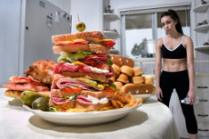
ZABURZENIA ODŻYWIANIA anoreksja
Kryteria diagnostyczne
-intensywny lęk przed przybieraniem na wadze
-znaczne zmniejszenie masy ciała
(sięgające ponad 15%)
-skupienie swoich myśli, działań na
tematyce jedzenia z jednoczesną błędną
percepcją własnego ciała, wagi

Slide 12
ZABURZENIA ODŻYWIANIA anoreksja
Objawy somatyczne i następstwa
objawy wyniszczenia organizmu
zaburzenia koncentracji uwagi
problemy z układem krążenia (niskie ciśnienie krwi, zaburzenia pracy serca)
pojawienie się meszku na ciele
osteopenia, osteoporoza
utrata masy mięśniowej
napady drgawek, bezsenność, depresja
hipoglikemia
niedobory witamin i soli mineralnych
nadmierne wypadanie włosów
zmiany hormonalne
bezpłodność
dolegliwości ze strony przewodu pokarmowego
Notes:
<numer>

Slide 13
ZABURZENIA ODŻYWIANIA anoreksja
Czynniki biologiczne
Czynniki społeczno-kulturowe

Slide 14
ZABURZENIA ODŻYWIANIA anoreksja - leczenie
Terapia
Psychoterapia
Praca z dietetykiem

Slide 15
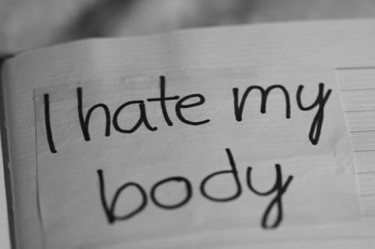
Anoreksja Psychiczna (anorexia nervosa)
Zapadalność na anoreksje wzrosła w ostatnich 30 latach, tendencja wzrostowa jest związana szczególnie z grupą wiekową kobiet: 15-24 lata. Anoreksja występuje także u osób w średnim wieku – często związana jest z ciężką depresją lub zaburzeniem obsesyjno - kompulsacyjnym
Zgodnie ze stereotypowymi wyobrażeniami
osoba anorektyczna to zazwyczaj wychudzona
kobieta, blada, spoglądająca w lustro,zwykle
młoda wywodząca się z wyższej klasy społecznej.

Slide 16
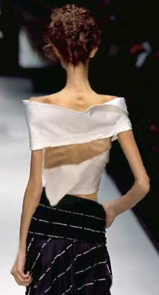
Charakterystyczne objawy
wyniszczenie,
zwolnienie czynności serca i tętna,
niskie ciśnienie krwi,
wzdęcia,
zaparcia,
obrzęki dłoni i stóp,
sucha, łuszcząca się skóra
zanik tkanki tłuszczowej
nadmierne owłosienie ciała
meszek na twarzy i ciele,
znaczna utrata włosów,
zimne dłonie,
nadmierne pocenie się stóp,
niedokrwistość (anemia),
brak miesiączki lub bardzo wydłużone okresy między menstruacjami
częste bóle głowy

Slide 17
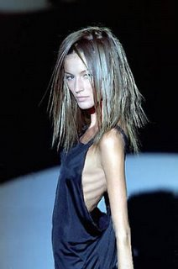
Stałe rozmyślanie i sny o jedzeniu
Bardzo powolne jedzenie
Brak zdecydowania
Zaburzenia koncentracji
Drażliwość, lęk
Zaburzenia snu
Wycofanie się z kontaktów społecznych
Zawężenie zainteresowań
Obniżenie libido
Brak poczucia choroby i motywacji do leczenia
Tendencje do manipulowania otoczeniem
dezorientacja/zakłopotanie, nastroje depresyjne (poczucie beznadziejności)
Wyniszczenie
utrata tkanki tłuszczowej i masy mięśniowej, zredukowany metabolizm hormonów tarczycy
nietolerancja chłodu i trudności w utrzymaniu podstawowej temperatury ciała poniżej 36°C
zasinienie stóp, obrzęki

Slide 18
Zaburzenia
Zaburzenia biochemiczne
- wzrost wskaźników nerkowych
- podwyższony poziom karotenu
- wzrost poziomu cholesterolu poprzedzony jego spadkiem
- obniżony poziom cynku, fosforu, magnezu, wapnia, potasu
Zaburzenia hematologiczne
- leukopenia
- trombocytopenia
- niski OB.
- niedokrwistość
Zaburzenia hormonalne

Slide 19
Cechy rodziny anorektycznej:
- sztywność relacji wewnątrz rodziny
- brak rozwiązywania konfliktów
- nadmierne uzależnienie i blokowanie procesu autonomii
przez pacjentkę
- rozbudzanie nadmiernych aspiracji dziecka
- dominująca matka, bierny ojciec
- formalizowanie procesu wychowania

Slide 20
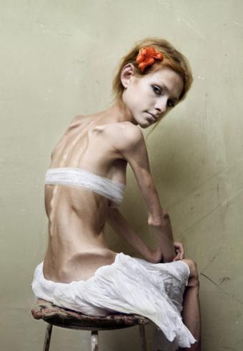
Anoreksja Psychiczna (anorexia nervosa) – cechy charakterystyczne zachowań
Osoba cierpiąca na anoreksję posiada ogromną wiedzę na temat produktów żywnościowych i liczy każdą kalorię, spożywają małe porcje posiłków (owoce i warzywa),dzieląc je na małe porcje. Unikają wszelkich produktów zawierających tłuszcz, często piją kawę i napoje musujące, żują gumę lub palą papierosy w celu zmniejszenia głodu.
Wiele osób w ciągu całego dnia staje na wasze i
poświęca uwagę nawet najdrobniejszym zmianom
w tym zakresie
Jadłospis anorektyczek jest zazwyczaj monotonny
i mało zróżnicowany, osoby te często gotują dla
rodziny a same jedzą w samotnośc.i

Slide 21
Pacjenci z anoreksją często wykazują nadmierną koncentrację
nad jedzeniem, wycofanie społeczne a także miewają uczucie
sytości. Ponadto angażują się w wykonywanie intensywnych
ćwiczeń fizycznych, ćwiczenia te mogą przybierać różne formy
(chodzenie do klubu sportowego 3 razy dziennie, stanie zamiast
siedzenia, chodzenie wszędzie pieszo )
Perfekcjonizm i niska samoocena, popadanie w depresję to
charakterystyczna cecha anorektyczek

Slide 22
„ Moja wartość zależy od tego jak bardzo jestem szczupła”
Badania dowodzą, że pacjentki z anoreksją są bardziej niezadowolone z wyglądu poszczególnych części ciała (uda, biodra, nogi, talia, piersi, twarz) niż ich rówieśnicy. Czują wobec swojego ciała złość, nie czuja się z nim dobrze (frustracje), nie lubią siebie i często myślą o odchudzaniu
Osoby z anoreksją doświadczają leków przed bycie otyłą, przed dojrzewaniem seksualnym. Brak satysfakcji z własnego ciała tłumaczą przekonania na temat jego wagi i wygląd
( bycie szczupłym jest oznaką samokontroli i samodyscypliny)

Slide 23
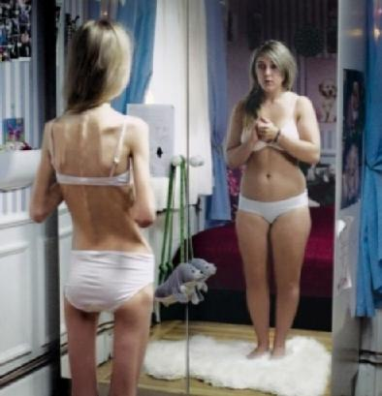
Ponad 73 % pacjentów dokonuje
zniekształceń rozmiaru swojego
ciała.
Osoby przeszacowują rozmiary
własnego ciała (posiadają w
pamięci obraz własnego ciała
grubszego niż jest w rzeczywistości)

Slide 24
Dekalog anorektyczki
1. Bycie chudą jest ważniejsze od bycia zdrową. 2. Nie będziesz jadła bez poczucia winy. 3. Nie będziesz jadła niczego bez ukarania siebie za to (ponad limit diety). 4. To proste: chudnięcie jest dobre, a przybieranie na wadze - złe. 5.Bycie chudą i niejedzenie są dowodami prawdziwej siły woli. 6. Wierzę w potęgę kontroli, która jako jedyna może wnieść porządek w chaos, którym jest mój świat. 7. Wierzę w perfekcję i chcę ją osiągnąć. 8.Wiem, że waga jest wskaźnikiem moich codziennych sukcesów i porażek. 9.. Wierzę w piekło, bo czasami mam wrażenie, że w nim żyję.

Slide 25
Zasady „motylków”:
Waga Waga nigdy nie kłamie, co więcej - to ona jest odzwierciedleniem Twoich sukcesów i porażek każdego dnia. Waż się każdego dnia, najlepiej na czczo i o tej samej porze. Jeśli wskazówka wagi podskoczy w górę, zrezygnuj tego dnia z kolacji. Oczywiście wahania o 1-2 kg są w tzw. normie. To skutek przejściowego zatrzymania wody w organizmie. Wymiary Mierzymy się co tydzień lub dwa. Biust, talia, biodra. Cele Wyznacz sobie realne cele i dąż do nich. Nie zapominaj o nagrodach, to ważne. Kalorie Kalorie są jednym z najważniejszych punktów diety, powinnaś kontrolować ilość spożytych/spalonych w ciągu dnia kalorii. Najlepiej wszystko zapisuj, będą Ci do tego potrzebne tabelki kaloryczne i zwykły zeszyt... Dieta Ustal przede wszystkim system swojej diety. To znaczy załóż sobie np. że będziesz ograniczać tłuszcz, albo jeść tylko produkty bogate w białko i błonnik. Menu Stopniowo wykreślaj ze swojego jadłospisu tłuszcze, uważaj na węglowodany. Dla ułatwienia możesz zrobić sobie listę rzeczy, które jesz.

Slide 26
* W dążeniu do ideału... Miej zawsze doskonały makijaż, idealną fryzurę, dokładnie wysprzątany pokój, najlepsze notatki, oceny i tak dalej. W ogóle staraj się być najlepsza we wszystkim, co robisz. Kontrola nad sobą pomoże Ci to osiągnąć. * Bransoletki To nasz symbol, nieoficjalny znak rozpoznawczy dla wtajemniczonych. Kolor czerwony oznacza anoreksję, fioletowy - bulimię. Jeśli kiedykolwiek spotkasz drugą taką osobę, popatrz jej prosto w oczy i uśmiechnij się. Ona zrozumie. * Nasza tajemnica Nie mów nikomu...

Slide 27
Porady i sztuczki:
UNIKANIE JEDZENIA 1. Jesli podczas jedzenia ktos cię obserwuje, udawaj, że jesz. Później wypluj jedzenie do kubka, kiedy będziesz „pić”;)
2. Zupę można wylać do kubka trzymanego pod stołem, a potem... Ale najlepiej wlać ja z powrotem do garnka.
3. Postaraj się niczego nie połykać. Weź trochę jedzenia w usta (zapamiętaj i określ jego smak, zapach itp.), po czym wypluj je - poczujesz się mniej więcej tak jakbyś rzeczywiście to zjadła, a i ochota na dalsze porcje minie.
4.Absolutnie nie jedz nic po godzinie 19.00! Wieczorem z reguły pojawia się uczucie głodu. Musisz je powstrzymać - to najpoważniejsza próba dla ciebie. Zrób sobie gorącej herbaty i postaraj się wyciszyć, uspokoić.
5.Nigdy nie wychodz z domu głodna. Napij się chociaż mięty przed wyjsciem.
6.Zacznij prosić o pieniądze na śniadania. Zamiast jedzenia, kup sobie cos fajnego. Jedzenie przecież przygnębia. 7 .Zamykaj się w pokoju zapewniając, że masz dużo nauki. Potem ćwicz do wieczora.

Slide 28
Blogi anorektyczek
„WSTALAM po 7 a od 8 SIEDZIALAM z mamą w kuchni i do tej pory piekłam placki i
ciasteczka a nawet pierniczki. PADAM z nóg. Nie było żadnych ćwiczeń bo nawet nie
Miałam na nie czasu. Ani chwili przerwy od kuchni, ani chwili odpoczynku. Normalnie
UMIERAM. OCZYWIWCIE nic nie ZJADLAM. Tylko udawalam, że jem a tak na prawde jedzenie wyrzuciłam psu”
Mam nadzieję, że jutrzejsza głodówka też się uda przy mojej mamie ale jakoś się wykręce od jedzenia. Muszę! W końcu nie moge sobie zniszczyć trzeciego dnia głodówki! Nie przez przymus.
Były też dzisiaj ćwiczenia:
-rozciągnie się
-40 minut skalpel z Chodakowską
-60 minut ćwiczeń na nadgarstki (jeśli chodzi o ćwiczenia na nadgarstki to po prostu obkręcasz je dookoła i tyle, w jedną i drugą stronę)
-30 minut ćwiczeń na twarz
robienie obiadu dla brata (to też jakiś ruch)
Dzisiaj była tylko sama woda :))

Slide 29
„W środę która była ZJADLAM i każdy dzien po niej tak samo, jadłam jak świnia bez tabletek ani niczego.
Nie ważylam sie ale widzę po sobie, że przytylam czemu sie nie dziwie ale... Teraz już nie będzie odwrotu, nie chcę znów zawalać!
Sprawie, że będzie jak wcześniej. Że to nie ja będę sie rzucać na jedzenie, tylko jeszcze inni będą mnie do niego zmuszać! Nie poddam się, nie teraz!
Kto się pisze ze mną na trzy-dniową głodówkę od jutra? „

Slide 30
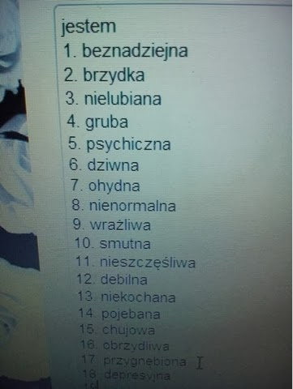

Slide 31
Leczenie
Psychoterapia - terapia indywidualna - terapia grupowa - terapia rodzinna
Leczenie szpitalne
Nietypowe formy leczenia: leczenie hipnozą, technika Alexandra, farmakoterapia

Slide 32
Leczenie
Kontrola lekarska, wykluczenie innych chorób, kontrola przyrostu wagi (przyrost wagi o co najmniej ¼ kg dziennie), , kontrola poziomu elektrolitów, kontrola wydalania
Regulacje behawioralne: kontrola ilości przyjmowanych pokarmów, ograniczenie dostępu do ćwiczeń, ograniczenie dostępu do środków przeczyszczających
Psychoterapia: koncentruje się na problemach zależności, problemach związanych z zaprzeczaniem objawów choroby, lęku przed otyłością, dążeniu do perfekcji, problemach kontroli
Terapia rodzinna rodzinne: koncentruje się na problemach koalicji między członkami rodziny i procesach, które uniemożliwiają indywidualny rozwój
Farmakoterapia: leki antydepresyjne np. (SSRIs)
Selective serotonin reuptake inhibitors

Slide 33
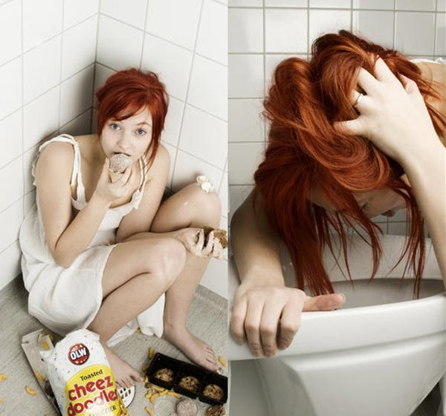
Bulimia (Bulimis nervosa)
Bulimia – tzw. „wilczy głód” to chorobowo
wzmożone uczucie głodu, nie zaspokajane
mimo spożywania dostatecznych, a
nawet nadmiernych ilości pokarmów.

Slide 34
Według „DSM IV” bulimię można scharakteryzować następująco:
Nawracające epizody objadania się (spożywanie w wyraźnie ograniczonym czasie takiej ilości pokarmów która zdecydowanie przewyższa co większość ludzi zjadłaby w podobnym czasie i podobnych okolicznościach)
Poczucie braku kontroli nad jedzeniem podczas epizodów objadania się
Nawracające, nieodpowiednie zachowanie kompensacyjne mające na celu zapobieżenie przerostu masy ciała.
Sylwetka i masa ciała mają nadmierny wpływ na samoocenę

Slide 35
Epidemiologia bulimii psychicznej
- dotyczy głównie młodych kobiet ok.18 - 25 lat
- występuje u ok. 1,1 - 4,2% populacji kobiet
- kobiety chorują 10-krotnie częściej niż mężczyźni

Slide 36
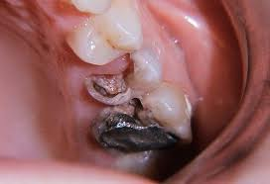
Etiologia
1. Czynniki indywidualne:
- zaburzenia neuroprzekaźnictwa zwłaszcza serotoniny
- udział genu odpowiedzialnego za tworzenie się leptyny
- czynniki związane z osobowością
2. Czynniki rodzinne:
- chaotyczna struktura rodziny
- częste rozwody
- uzależnienia rodziców
- maltretowanie fizyczne i psychiczne
3. Czynniki społeczno – kulturowe:
- chorobliwa obawa przed otyłością
- wpływ kształtu i masy ciała na samoocenę

Slide 37
Etiologia
Młodzież szukająca stymulacji je by dostarczać sobie przyjemności. Hipoteza ta zakłada, że przejadanie się ma podobne źródła co nadużywanie alkoholu czy narkotyków.
Zakłada się, że przejadanie się jest zachowaniem kompulsywnym i że osoba poddaje się tej kompulsji a potem czuje się winna i czuje przymus pozbycia się pokarmu.
Hipoteza oparta na teorii uczenia zakłada, że człowiek uczy się przez modelowanie, przejadania się i zachowywania odpowiedniej wagi wymiotując.
Teorie biologiczne zwracają uwagę na poziom endorphiny, ale jest mało badań na ten temat

Slide 38
Typy bulimii
I typ przeczyszczający po napadzie żarłoczności następuje prowokowanie wymiotów oraz używanie środków przeczyszczających
II typ nieprzeczyszczający, w którym zamiast przeczyszczania się środkami farmakologicznymi i wymuszania wymiotów, chorzy w ramach działań kompensacyjnych stosują ścisłą dietę (często głodówkę), ograniczając ilość spożywanych pokarmów do minimum, bądź też wykonują dużo wyczerpujących ćwiczeń fizycznych (tzw. bulimia sportowa).

Slide 39
Anoreksja a bulimia ?
często normalna masa ciała ale także też otyłość
ponieważ żarłoczność psychiczna rzadko wiąże się ze znaczną utratą wagi, rzadko też więc zagraża życiu
żarłoczność psychiczna wiąże się z wieloma problemami medycznymi:
problemy z uzębieniem
zaburzenia elektrolitowe
uszkodzenia dolnej części przełyku

Slide 40
Osoby te zdają sobie sprawę, że jedzenie wymknęło się im spod kontroli, próbują między okresami obżarstwa rygorystycznie przestrzegać diety i opanować napady żarłoczności. Wstydzą się tego i utrzymują w tajemnicy
przed najbliższym otoczeniem, często objadając się nocą.
Bojąc się przybrać na wadze, stosują diety aż do głodowania między napadami objadania się. Intensywnie ćwiczą (pływanie, biegi, gimnastyka), prowokują wymioty i nadużywają środków przeczyszczających i moczopędnych. Bywa, że po wymiotach odczuwają tak wielką ulgę, że przejadają się po to, aby je wywołać

Slide 41
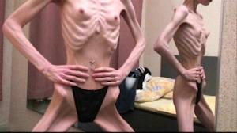
Obraz kliniczny
- przed atakiem bulimii poczucie narastającego napięcia
- łapczywe jedzenie olbrzymich ilości pożywieni, pokarmów tuczących i niezdrowych
- brak kontroli nad przebiegiem zdarzenia
- poczucie niemożności zaprzestania jedzenia
- po ataku rodzaj ulgi związany ze spadkiem napięcia
frustracja związana z poczuciem winy
spowodowanym utrata kontroli
- wywoływanie wymiotów
- picie dużej ilości płynów

Slide 42
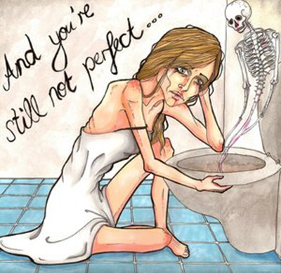
Objawy kliniczne :
- objawy związane z wymiotami
- utrata potasu
- spadek poziomu magnezu
- zapalne obrzęki ślinianek przyusznych
- zapalne powiększenie trzustki
- nadżerki w przełyku i żołądku
- chrypka
- choroby dziąseł
- próchnica zębów
- biegunki
- duże spadki masy ciała
- obrzęk kończyn dolnych

Slide 43
Leczenie bulimii
Terapia poznawczo-behawioralna
Terapia interpersonalna
Terapia rodziny
Terapia psychodynamiczna
Podejście zintegrowane
Terapia wg modelu Maudsley

Slide 44
Z bloga bulimiczek…..
Hej! Jestem Karolina, ale wszyscy mówią na mnie Karol. We wrześniu skończę 16 lat... Pewnie myślicie co taka gówniara jak ja może wiedzieć o bulimii... Otóż może i to nawet sporo. Sama nie wiem czemu to zaczęłam... W sumie wiem, bo byłam( i jestem) za gruba... Można powiedzieć, ze nie miałam powodów czuć się źle we własnej skórze... Kochająca mama, która zawsze mnie akceptowała i we wszystkim popierała... Oczywiście nie zawsze było kolorowo, bo mam zacięty charakter i często jej pyskuję, ale nigdy nie pozwoliła powiedzieć mi o sobie złego słowa. Zawsze gdy zaczynałam gadać, że jestem gruba lub brzydka, krzyczała: „Nie grzesz!". Nigdy też nie narzekałam na akceptację rówieśników i na brak przyjaciół i problemy z nauką... Więc można pomyśleć o co w ogóle mi chodzi...?! Jednak problem leży tylko we mnie... To ja i moje chore ambicje doprowadziły, że zaczęłam wymiotować... Zawsze zastanawiałam się jak to jest być idealną... Miałam przyjaciół, kochającą rodzinę, świetnie się uczyłam...brakowało mi tylko szczupłej figury do szczęścia. Więc zrobiłabym wszystko żeby w końcu wyglądać jak modelka... tylko, że nie wyszło tak jak bym chciała... Wpędziłam się w chorobę, która trwa już około roku... I co w tym wszystkim jest najgorsze wcale dużo nie schudłam. Zaczęło się niewinnie... Wymiotowałam tylko wtedy gdy bardzo się obiadłam i zjadłam sporo słodyczy...Było to nieregularne i nie zdawałam sobie sprawy, że to jest coś złego... ale doprowadziłam się do tego stanu, że co bym nie zjadła mam poczucie winny, nawet jeśli zjem mało i niskokalorycznych rzeczy... Kilka tygodni temu można powiedzieć, ze się załamałam... Czułam się jak śmieć... A najgorsze w tym wszystkim było to, ze nie miałam się komu wygadać, bo nikt z moich bliskich nie wiedział i nadal nie wie o mojej chorobie... Szczerze to sama się dziwię, ze potrafiłam to tak wszystko świetnie ukryć. W środku płakałam, a na zewnątrz miałam uśmiech na twarzy..

Slide 45
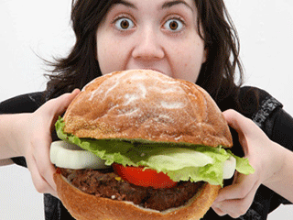
Zespół kompulsywnego objadania się (BED binge –eating disorder)
Zespół napadowego objadania się charakteryzujący się brakiem
wstrzemięźliwości w nadmiernym spożywaniu pokarmu oraz niemożność
zaprzestania jedzenia co w konsekwencji prowadzi do przyrostu masy ciała.
W przeciwieństwie do bulimii i anoreksji, nie pojawiają się zachowania kompensacyjne służące zapobieganiu przerostowi masy ciała

Slide 46
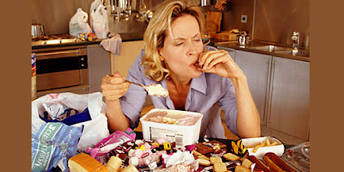
Zespół kompulsywnego jedzenia wiąże się z takimi objawami, jak m.in.: nadmierne
spożywanie wysokokalorycznych pokarmów, częste stosowanie diet odchudzających,
powstrzymywanie się od jedzenia w obecności innych osób, wycofywanie się z życia
towarzyskiego i aktywności fizycznej, postępujące zmęczenie i brak energii. Ponieważ
chory nie dopuszcza do przeczyszczania się ani nie wykonuje ćwiczeń fizycznych,
systematycznie przybiera na wadze i staje się otyły.
Badania polskie wskazują, że na napady żarłoczności cierpi nawet 21% ogólnej
populacji kobiet Wśród otyłych występują one w prawie 25% przypadków a u osób
otyłych stosujących kuracje odchudzające odsetek ten wzrasta nawet do 45%

Slide 47
Kryteria diagnostyczne BED są następujące :
powtarzające się epizody żarłoczności, charakteryzujące się: zjadaniem w
stosunkowo niedługim czasie (np. 2 godzin) zdecydowanie większej ilości pożywienia niż większość osób mogłaby zjeść w podobnym czasie, poczuciem braku kontroli nad jakością i ilością pożywienia oraz sposobem jedzenia w trakcie epizodu;
B) obecność podczas większości epizodów przynajmniej trzech z wymienionych
zachowań świadczących o utracie kontroli: jedzenie znacznie szybsze niż zwykle,
jedzenie aż do nieprzyjemnego uczucia pełności, zjadanie dużych ilości
pożywienia, pomimo braku fizycznego poczucia głodu, zjadanie w ciągu dnia dużej ilości pożywienia poza porami planowanych posiłków, jedzenie samotne, wynikające z zakłopotania własnym sposobem jedzenia, uczucie wstrętu do siebie
C) występowanie epizodów przynajmniej dwa razy w tygodniu przez 6 miesięcy;
D) odczuwanie wyraźnego dyskomfortu w związku z epizodami;
E) aktualny brak kryteriów bulimii oraz nadużywania leków w celu uniknięcia
przyrostu masy ciała.

Slide 48
Kryteria rozpoznawania zespołu uzależnienie od jedzenia w
dużym stopniu są zgodne z kryteriami uzależnienia od alkoholu i
obejmują:
Silne pragnienie lub poczucie przymusu jedzenia
Trudności w kontrolowaniu zachowania związanego z jedzeniem (rozpoczynanie, kończenie)
Potrzebę coraz większych ilości jedzenia w celu osiągnięcia stanu zaspokojenia popędu
Narastające zaniedbywanie innych źródeł przyjemności
Najbardziej narażone na komulsywne objadanie się są osoby o niskim poczuciu własnej wartości, z niskim poziomem radzenia sobie ze stresem. Osoby cierpiące na to zaburzenie nie posiadają zniekształconego obrazu ciała jednak są niezadowolone ze swojego wyglądu.

Slide 49
Przyczyny
Przyjmuje się trzy zasadnicze grupy czynników
ryzyka:
Biologiczne – związane z predyspozycjami genetycznymi, uszkodzeniem układu ośrodkowej regulacji apetytu – głównie ośrodka sytości, lub z zaburzeniami neurochemicznymi – np. nadmiernym wydzielaniem kortyzolu w odpowiedzi na stres.
2. Psychologiczne – związane z czynnikami pośrednimi (wpływają na rozwój BED)
oraz bezpośrednimi (stymulują napady jedzenia); do pierwszej grupy zalicza się
m.in.: otyłość wczesnodziecięcą, występujące u innych członków rodziny przejadanie
się lub BED, konflikty w rodzinie, nadmierne wymagania rodzicielskie,
wczesną separację od rodziców, zaburzenia nastroju u rodziców oraz nadużywanie
przez nich substancji psychoaktywnych, a także niezadowolenie z własnego
ciała i depresję, do drugiej – m.in. nieregularne jedzenie, które zaburza wrażliwość
na głód i sytość oraz utrudnia dopasowanie ilości zjadanego pożywienia do
przewidywanego czasu następnego posiłku [14], oraz zły nastrój, ospałość, niskie
poczucie kontroli nad jedzeniem, ochota na słodycze

Slide 50
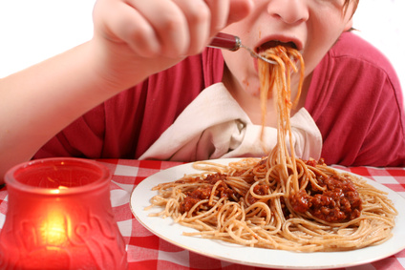
3. Socjokulturowe – wzorzec atrakcyjności współczesnej kultury zachodniej jest ściśle związany z młodym i szczupłym ciałem, co w szczególności dotyczy kobiet; skutkuje to powszechnym dążeniem do szczupłości poprzez głodzenie się, stosowanie drastycznych diet, intensywnych ćwiczeń fizycznych, leków i parafarmaceutyków; nieodpowiednie odchudzanie się często doprowadza do wtórnego przyrostu masy ciała, co wpływa destrukcyjnie na samopoczucie psychiczne
i ogólne funkcjonowanie jednostki.

Slide 51
Zespół kompulsywnego jedzenia przyczynia się
nie tylko do rozwoju otyłości i wszystkich
Towarzyszących jej konsekwencji, ale może
również być niezależną przyczyną innych
choróbsomatycznych i psychicznych.

Slide 52
Z badań wynika, że osoby otyłe cierpiące na napadowe
jedzenie mają wyższy poziom depresji, niepokoju,
zachowań kompulsywnych, są bardziej narażone na
przedwczesne zakończenie leczenia i powrót doutraconej
wagi, w porównaniu z otyłymi bez tego zaburzenia
[Ponadto, otyli z BED mają poczucie gorszej jakości życia
w związku z większą masą ciała oraz gorszym
funkcjonowaniem fizycznym i psychicznym.

Slide 53
Leczenie
Ze względu na złożone przyczyny zespołu kompulsywnego
jedzenia, również jego leczenie przybiera różne formy.
Powszechnie stosowana jest farmakoterapia
oraz psychoterapia.
W ramach oddziaływania psychoterapeutycznego
stosuje się najczęściej terapię behawioralną, behawioralno
poznawczą, interpersonalną oraz strategie samopomocowe
poradniki, kasety ,płyty.
U młodszych pacjentów dobre rezultaty daje
praca z całą rodziną, w ramach terapii systemowej. Z badań wynika, że
Leczenie psychoterapeutyczne oraz psychoterapia skojarzona
z farmakoterapią daje lepsze efekty niż zastosowanie jedynie leków

Slide 54
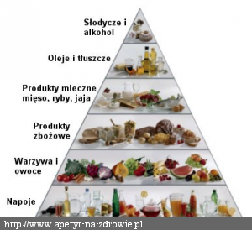
Wprowadzanie wzorca regularnego odżywiania się
Najlepszym sposobem na rozpoczęcie tego procesu jest ustalenie
wzorca regularnego odżywiania, a nie proszenie pacjentów by
więcej jedli. Najpierw pacjent musi zacząć spożywac posiłki i
przekąski zanim zacznie zwiększać ilość jadalnych porcji.
Taki sposób odżywiania zmniejsza skłonność pacjentów do
odczuwania sytości, po kilku tygodniach następuje spadem
koncentracji na jedzeniu i odżywianiu się

Slide 55
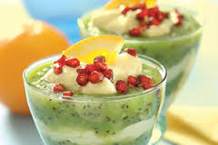
Kalorie Energia

Slide 56
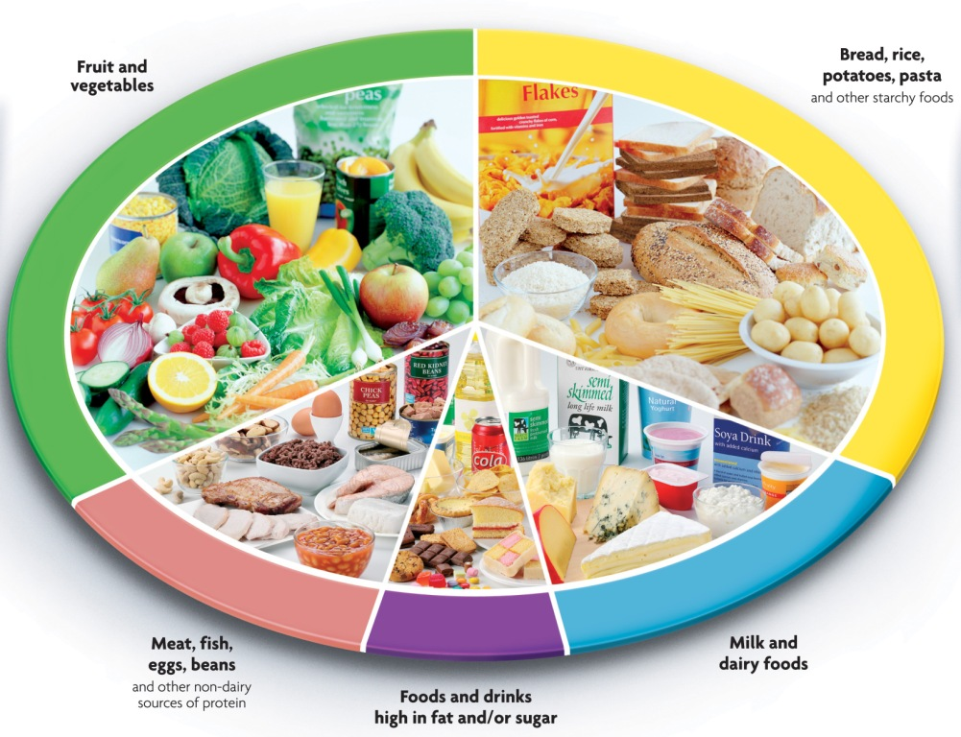
Dziękuję za uwagę
Dr n. med. Paulina Konrad

